Slide 1
Звіт директора про діяльність школи
за 2017-2018 навчальний рік

Slide 2
ПОРЯДОК ДЕННИЙ
Звіт Трийцятника Михайла Миколайовича,
директора Матківського НВК, про свою діяльність за 2017-2018 навчальний рік перед педколективом та громадськістю

Slide 3
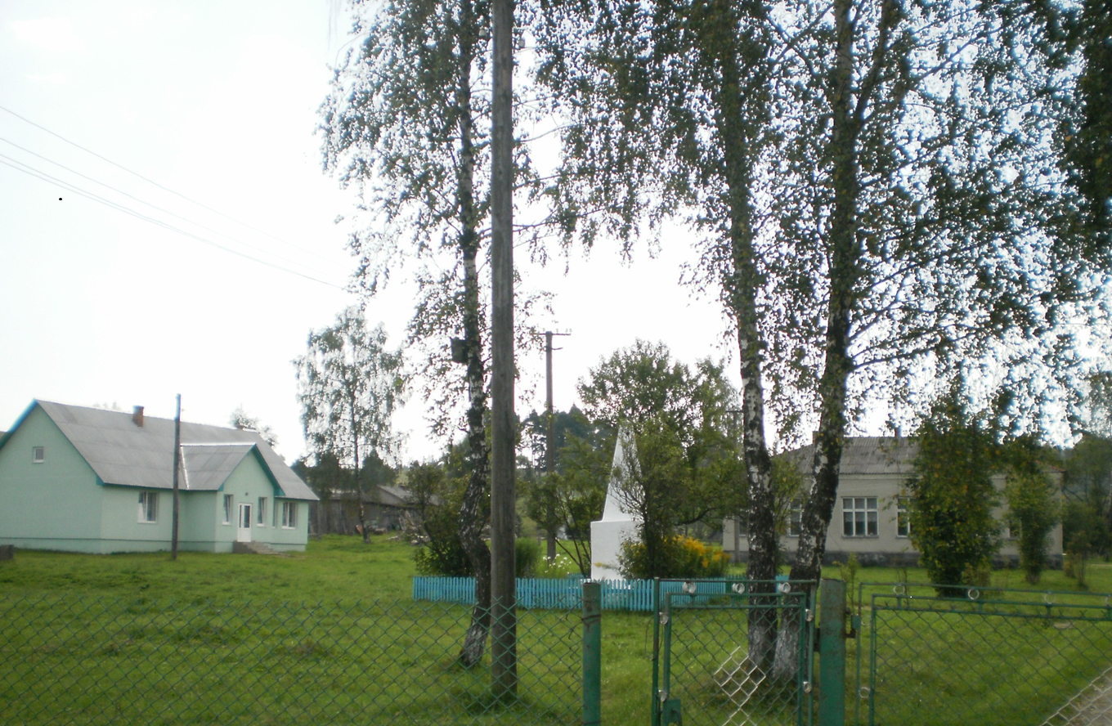
3
2017-2018 н.р.

Slide 4
«Мета сучасного освітнього процесу – не тільки сформувати необхідні компетенції, надати ґрунтовні знання з різних предметів, а й формувати громадянина, патріота, інтелектуально розвинену, духовно і морально зрілу особистість, готову протистояти викликам глобалізації життя»
Державна програма «Основні орієнтири виховання учнів1-11 класів загальноосвітніх навчальних закладів України»

Slide 5
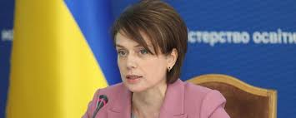
«Нам потрібен не тюнінг системи освіти, а нові результати», - заявила Міністр освіти та науки України Лілія Михайлівна Гриневич, презентуючи концепцію «Нової української школи»
Головною вимогою професійної майстерності сучасного вчителя є вміння навчатися впродовж всього життя

Slide 6
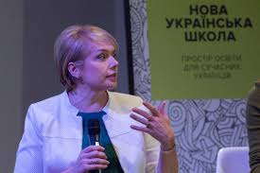
ОРІЄНТАЦІЯ НА УЧНЯ
Нова українська школа буде працювати на засадах особистісно - орієнтованої моделі освіти.
У рамках цієї моделі школа максимально враховує здібності та інтереси кожної дитини, на практиці реалізуючи принцип дитиноцентризму.
Школа враховує здібності та потреби
кожної дитини. Буде забезпечено неупереджене
та справедливе ставлення до кожного учня.

Slide 7
Онлайн-курс для вчителів початкової школи
Дистанційний курс ознайомив вчителів з новим Державним стандартом початкової освіти та методиками компетентністного навчання. Це один із обов'язкових етапів підвищення кваліфікації педагогів, які навчатимуть 1-й клас з вересня 2018 року та у 2019 році
(Накази МОНУ від 15.01.2018 р. № 34 та №36)
Під час навчання передбачалося виконання різноманітних теоретичних і практичних завдань, результати яких впливали на отримання
електронного сертифікату.

Slide 8
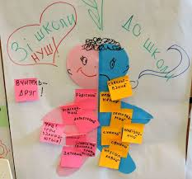
Сертифікат
отримали такі слухачі
Матківського НВК:
Ільницька Марія Омелянівна;
Зубрицька Алла Олександрівна;
Височанський Роман Іванович;
Анастасин Іванна Іванівна;
Ільницька Марія Гелеріївна;
Павлюх Семен Семенович;
Рик Ярослава Вікторівна.

Slide 9
«Кожна мить тієї справи, яка називається вихованням,
це створення сучасного і погляду у майбутнє»
В. Сухомлинський
Формування здобувача освіти – громадянина України, соціально- компетентної, творчої, високоморальної особистості, здатної до самореалізацїї й свідомого вибору власного місця в суспільстві.
Створення психолого-педагогічних умов, які сприяють саморозвитку учнів
Створення умов, які викликають у кожного вчителя інтерес до роботи, бажання досягти високих результатів.
Місія школи

Slide 10
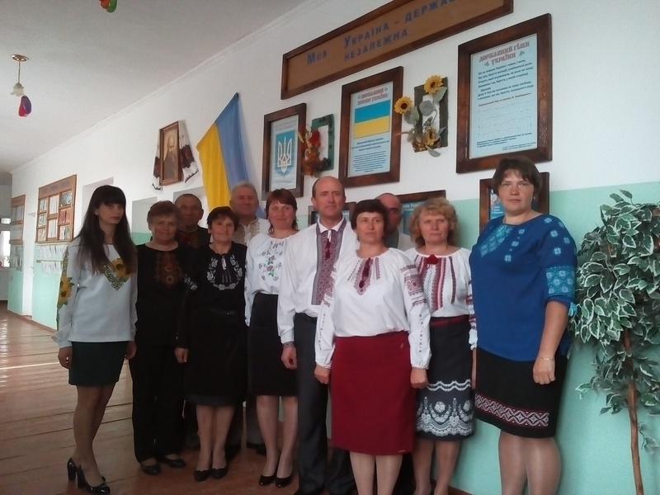
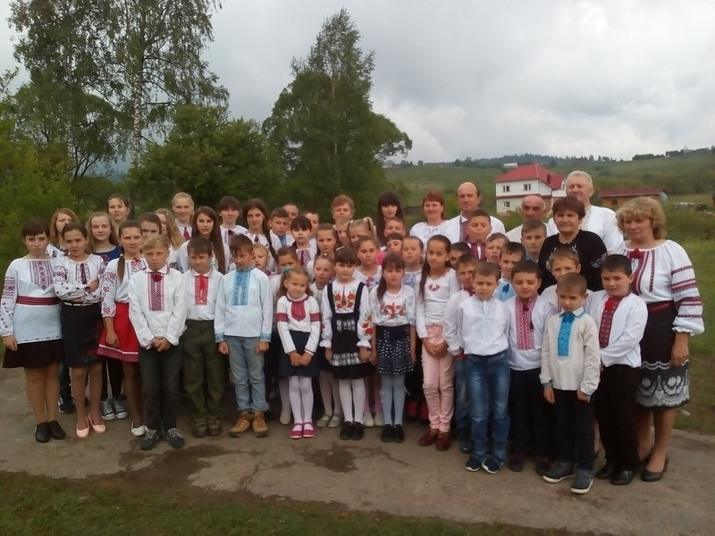

Slide 11
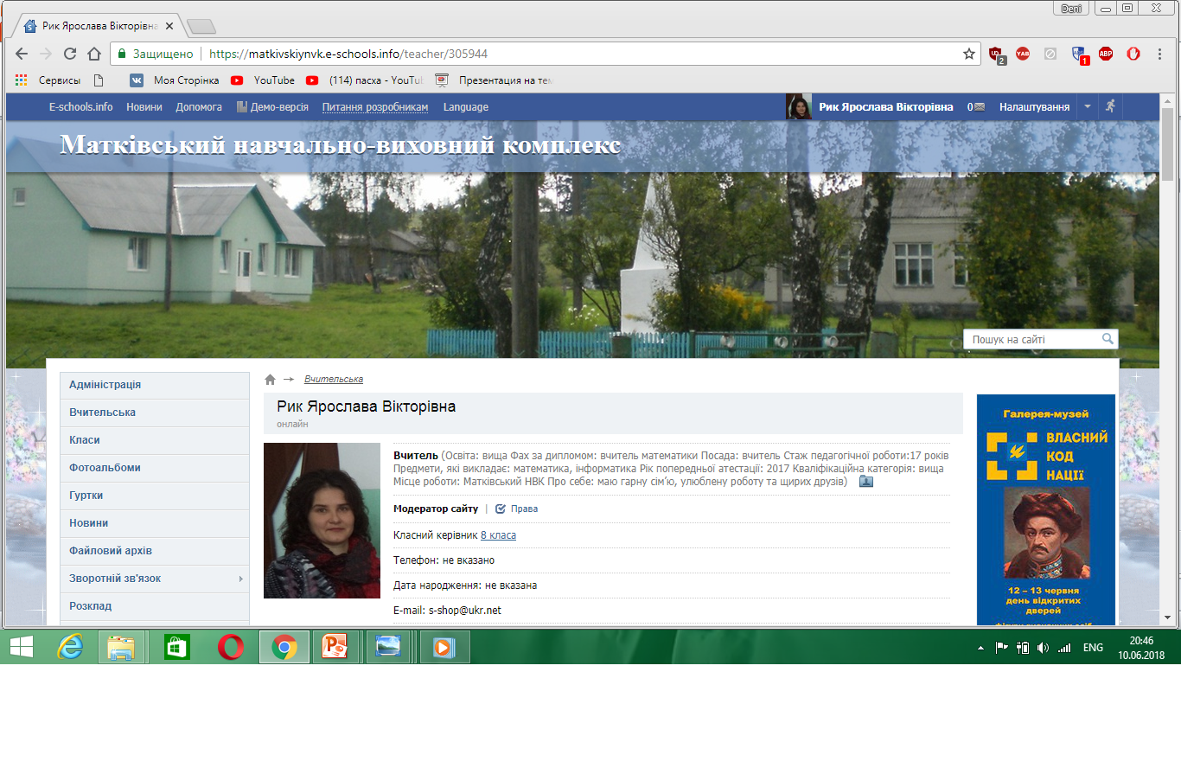
Ми в мережі Internet:
https://matkivskiynvk.e-schools

Slide 12
Підсумки навчально-виховної роботи в 2017-2018 н. р.
Стан шкільної мережі
Шкільна мережа | На початок року | На кінець року
Кількість класів на початок навчального року | 13 | 13
Кількість учнів на початок навчального року | 89 | 90
Середня наповнюваність | 8,18 | 8,18
Початкова школа | 47 | 48
Індивідуальне навчання | - | -

Slide 13
У 2017-2018 навчальному році вивчалися стан викладання та рівень навчальних досягнень з таких предметів:
історія у 7 і 8 класах;
основи здоров'я у 5 і 6 класах;
українська мова та література в 9 класі;
українська мова 3 А і 4 Б
математика 3 А і 4 Б

Slide 14
Рівні навчальних досягнень
учнів школи
Рік | Високий рівень % | Достатній рівень % | Середній рівень % | Початковий рівень % | Якість знань % | Успішність %
2016-2017 | 5,15 | 38,18 | 53,5 | 3,17 | 43,33 | 96,83
2017-2018 | 6,30 | 37,40 | 52,01 | 4,29 | 43,70 | 97,46

Slide 15
Порівняльний аналіз нагородження Похвальними листами та грамотами
учнів школи за 4 навчальні роки:
Рік | Похвальні листи | Грамоти
2014/2015 | 9 | 16
2015/2016 | 10 | 19
2016/2017 | 9 | 15
2017/2018 | 8 | 16

Slide 16
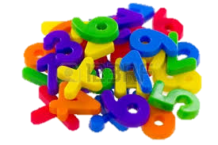
За результатами державної підсумкової атестації у 4-х класах високий і достатній рівень виявили : з української мови та читання —88% учнів, з математики – 84 %.

Slide 17
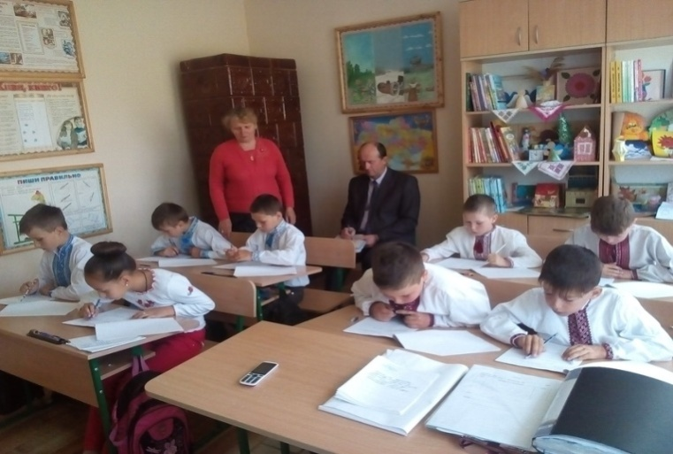
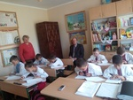
22 травня ДПА в 4 класі

Slide 18
Найкраща учениця школи
З 90 учнів за результатами навчального
року 8 учнів є відмінниками, а
учениця 7-го класу
Ваньовська Ірина Іванівна
є гордістю школи і отримала
від Народного депутата Андрія Лопушанського путівку у СПА салон
м. Хирів

Slide 19
Переможці ІІ етапу Всеукраїнських олімпіад у 2017-2018 н. р.
Клас | Предмет | Пізвище, і'мя та по батькові | Місце
8 | українська мова | Миньо Ніна | ІІ
6 | математика | Павко Ігор | ІІ
7 | математика | Ваньовська Ірина | ІІІ
9 | математика | Матківський Михайло | ІІІ
8 | біологія | Ільницька Яна | ІІІ
9 | біологія | Василечко Василина | ІІІ
8 | географія | Бугрій Аліна | ІІІ
8 | християнська етика | Лях Ілона | ІІ
8 | технології | Ільницька Яна | ІІ
9 | історія | Матківський Михайло | ІІ
7 | фізика | Ваньовська Ірина | ІІ
8 | англійська мова | Миньо Ніна | ІІ

Slide 21
З метою залучення учнів до науково-дослідницької діяльності, активізації роботи з обдарованими дітьми, були проведені такі заходи:
Міжнародна математична гра „Кенгуру”. Сертифікати отримали 30 учнів, з яких 18 показали відмінний, 12 – добрий результати

Slide 22
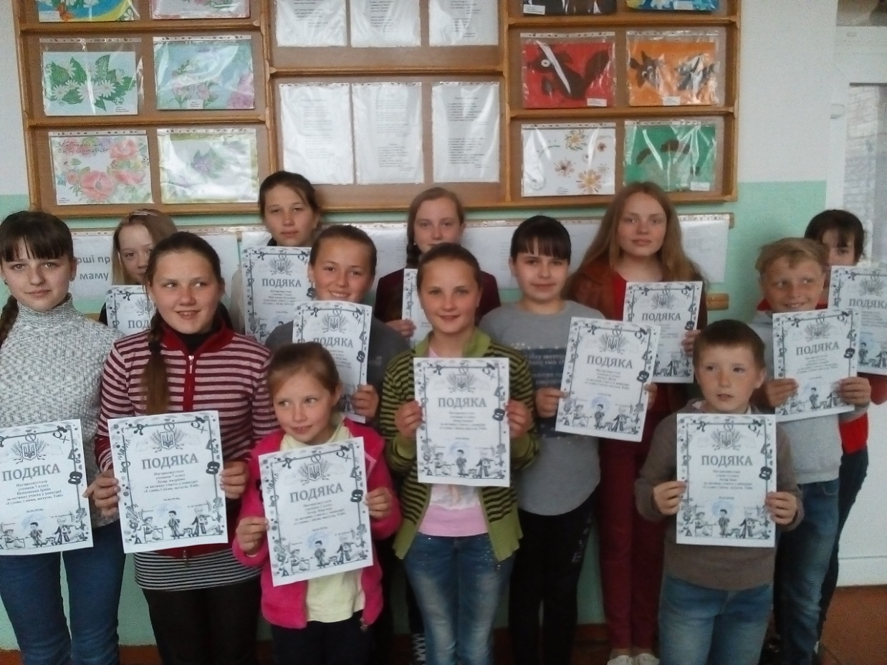
Міжнародна природнича гра „Колосок”. Сертифікати отримали 35 учнів, з яких 20 показали відмінний, а 15 – добрий результати
Notes:
Результати Яцика ?????????????????????????????

Slide 23
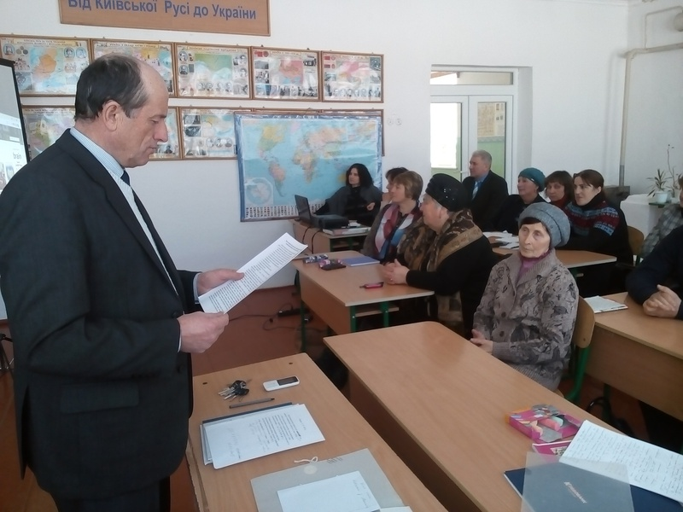
Науково-методична
робота

Slide 24
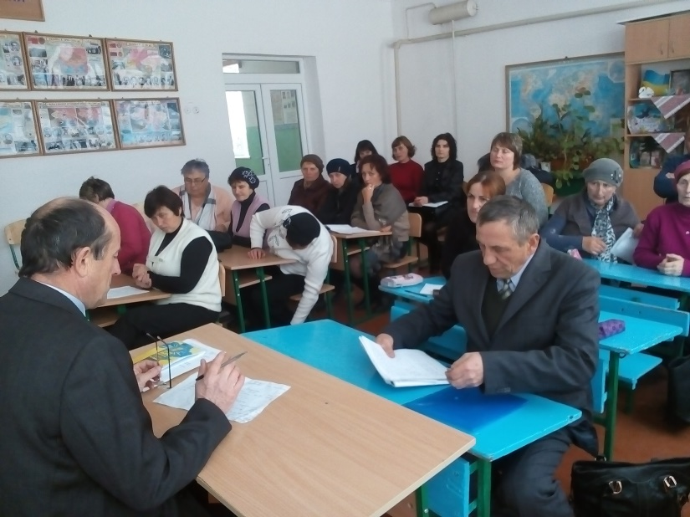
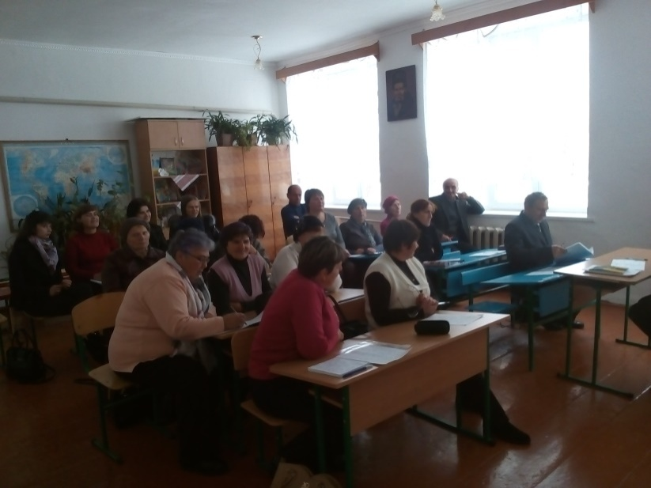
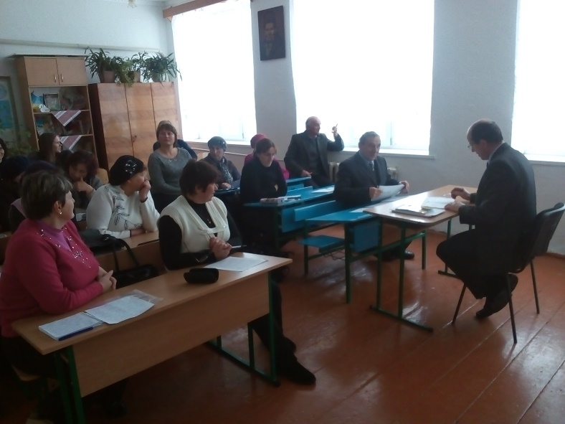
Педагогічна рада Оцінка професійної діяльності педагогіч

Slide 25
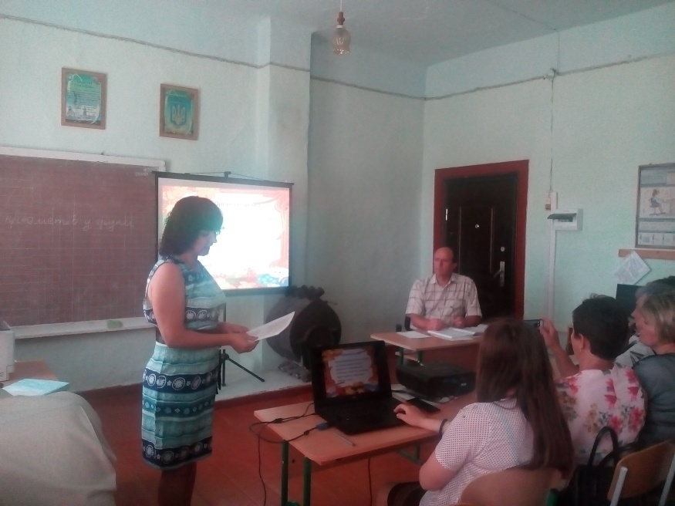
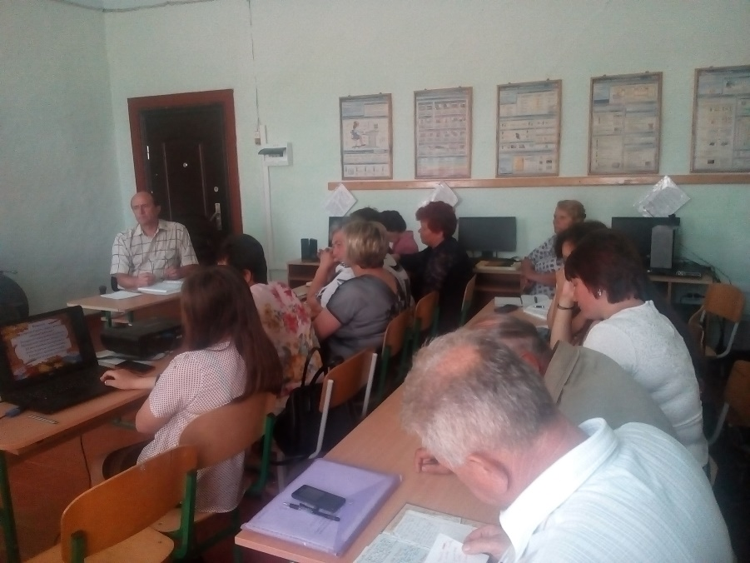
Педагогічна рада «Завдання, функції, основні напрями і зміст роботи класного керівника в сучасних умовах»

Slide 26
У школі працюють 26 вчителів, серед яких:
15 вчителів вищої категорії
2 вчителі І категорії
5 вчителів – мають звання «старший вчитель»
23 вчителі мають вищу освіту

Slide 27
Атестація педагогічних працівників
Впродовж 2017-2018 н. р. при Львівському інституті післядипломної педагогічної освіти згідно з графіком пройшли курсову фахову підготовку 5 вчителів.
«Спеціаліст вищої категорії» | Присвоєно | Зубрицька Алла Олександрівна
«Спеціаліст першої категорії» | Присвоєно | Трийцятник Галина Миколаївна
«Спеціаліст другої категорії» | Присвоєно | Анастасин Іванна Іванівна
«Спеціаліст вищої категорії» | Підтверджено | Зубкович Йосип Теофільович
«Спеціаліст вищої категорії» | Підтверджено | Киретів Оксана Іванівна

Slide 28
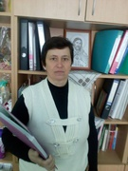
Відкритий урок з основ здоров’я
Урок провела Трийцятник Галина Миколаївна
Тема уроку:
"Емоційне благополуччя. Вплив емоцій на здоров'я і прийняття рішень. Культура вияву почуттів. Методи самоконтролю. Ознаки психологічної рівноваги.«
Мета:
Поглиблювати знання про емоції та емоційне благополуччя, розвивати емоційну компетентність, уміння правильно висловлювати почуття, формувати навички самоконтролю.

Slide 29
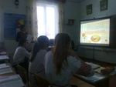
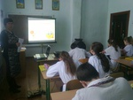
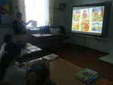
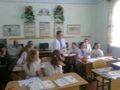
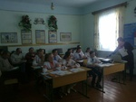

Slide 30
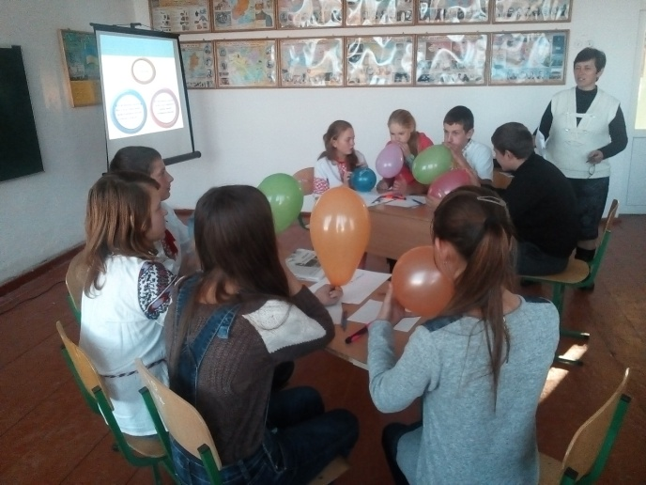
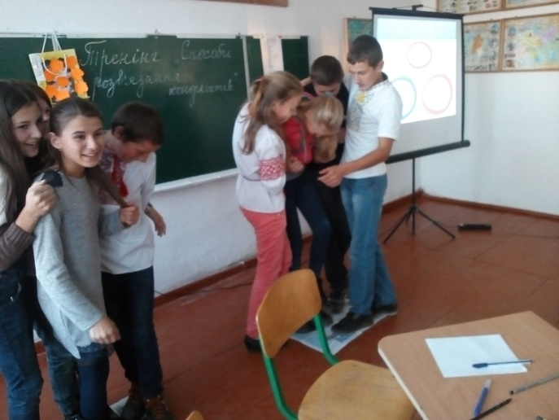
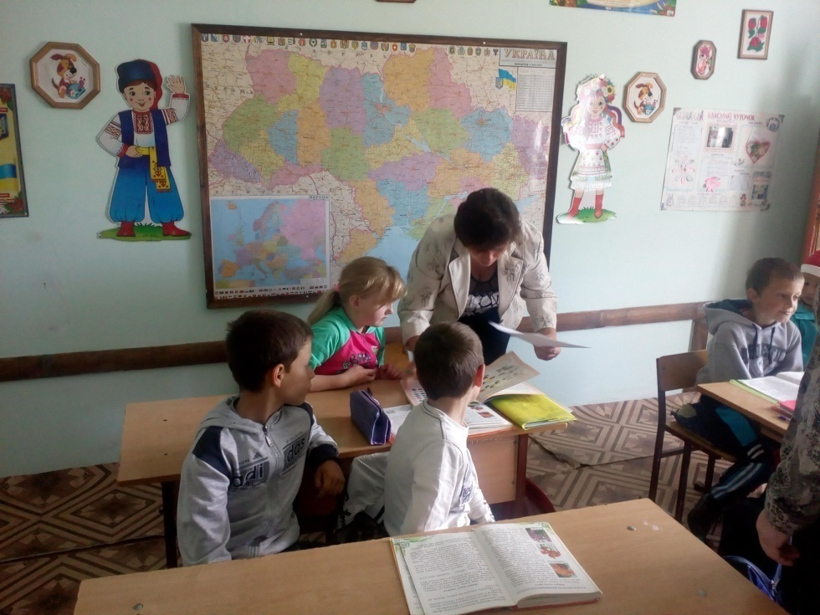
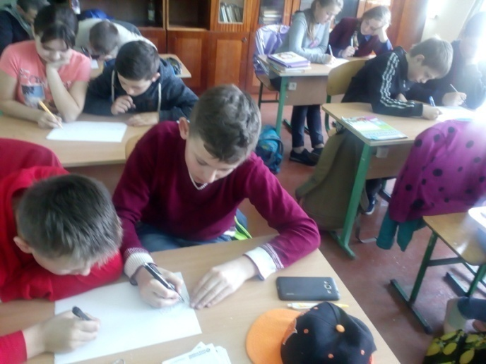
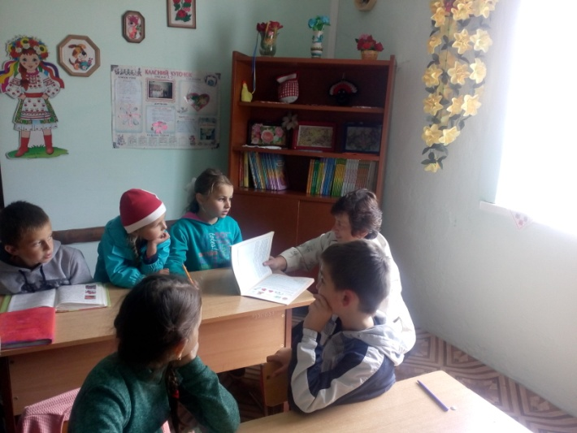
Робота практичного психолога

Slide 31
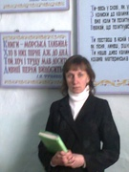
Відкритий урок
з української літератури у 9 класі
Урок провела Киретів Оксана Іванівна
Тема уроку:
Григорій Сковорода. Життя і творчість філософа, просвітителя , письменника. «Український Сократ».
Мета:
Зацікавити учнів особою поета та його творчістю, допомогти осягнути життєвий і творчий шлях Григорія Сковороди, удосконалити вміння аналізувати факти, вчинки, давати оцінку певним явищам; розвивати спостережливість, вміння аналізувати, коментувати, уміння визначати провідні ідеї його творів; виховувати прагнення добра, справедливості, бажання пізнавати світ, почуття пошани до творчості поета.

Slide 32
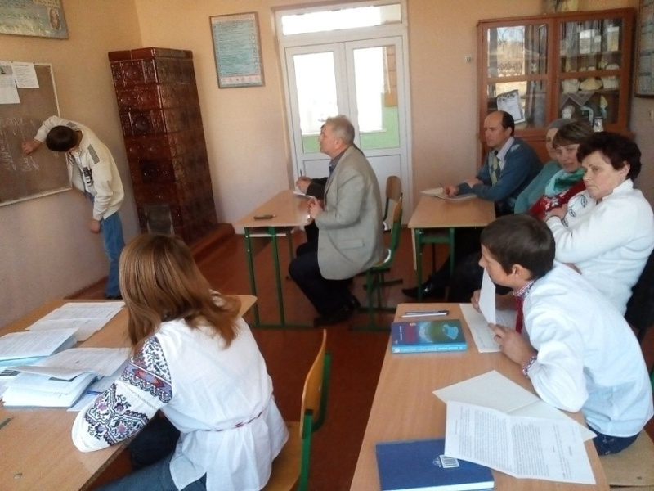
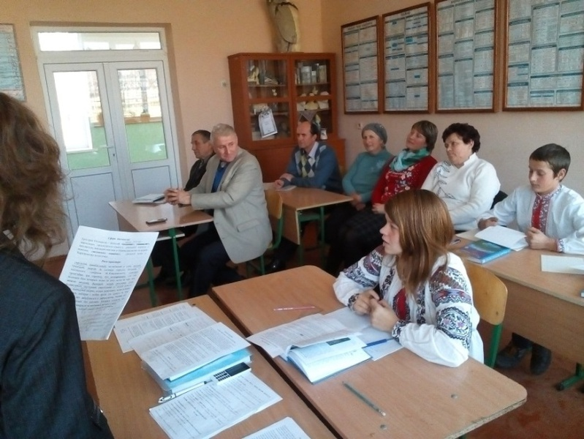

Slide 33
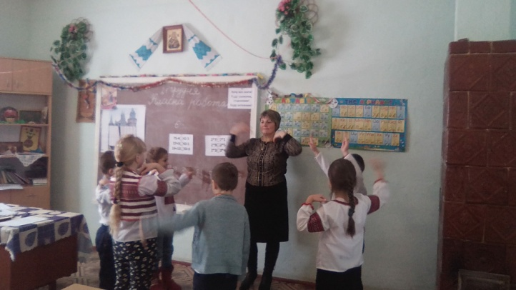
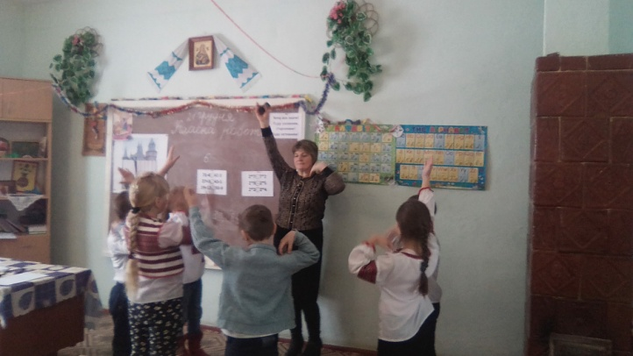
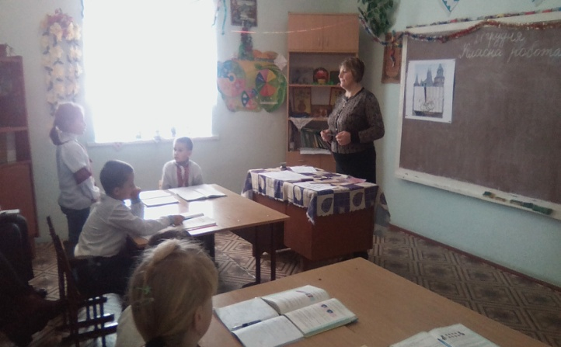
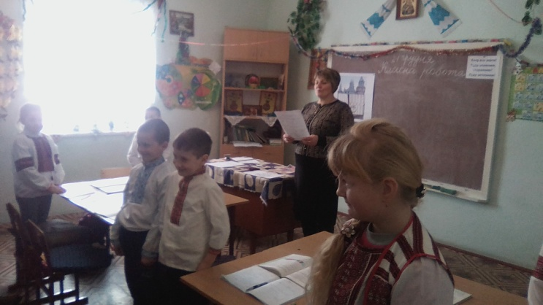
Відкритий урок з математики
Урок провела Сідак Оксана Михайлівна

Slide 34
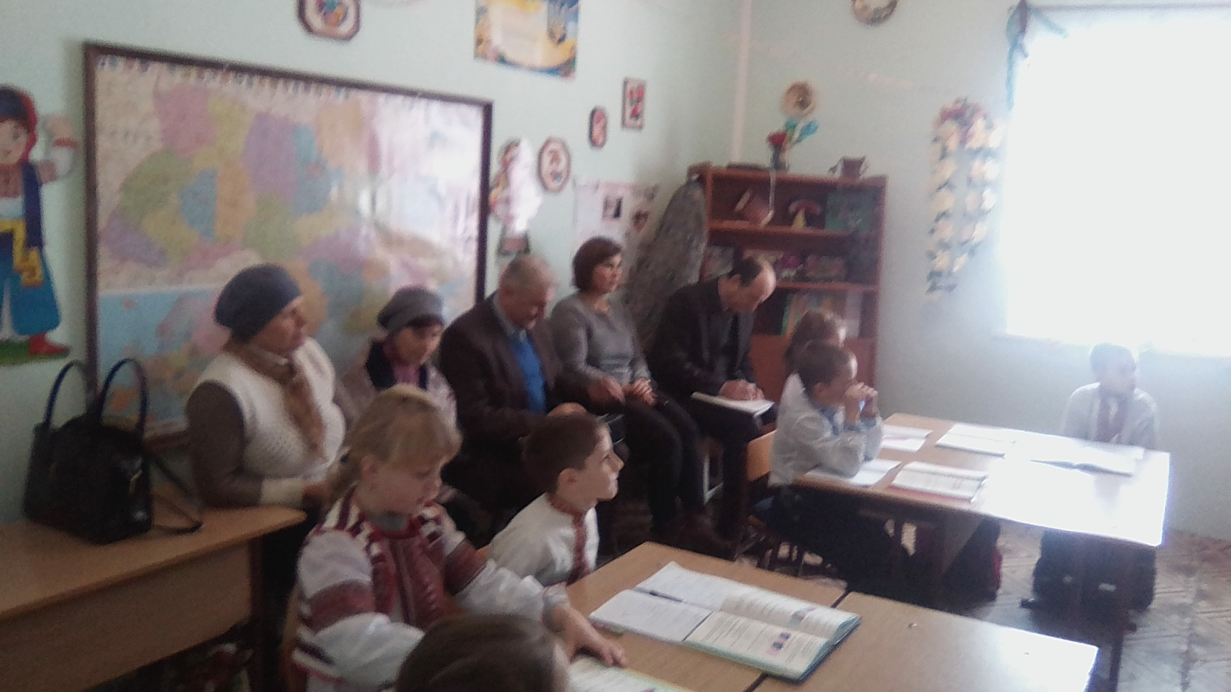

Slide 35
Відкритий урок з математики 3 клас
Провела Анастасин Іванна Іванівна
Тема:
"Додавання і віднімання чисел у межах 1000."
Мета: продовжити роботу над формуванням вміння додавати і віднімати у межах 1000;
формувати вміння розв’язувати задачі, приклади, рівняння, використовуючи набуті знання;
розвивати обчислювальні навички та мислення учнів;
виховувати любов до рідної природи.

Slide 36
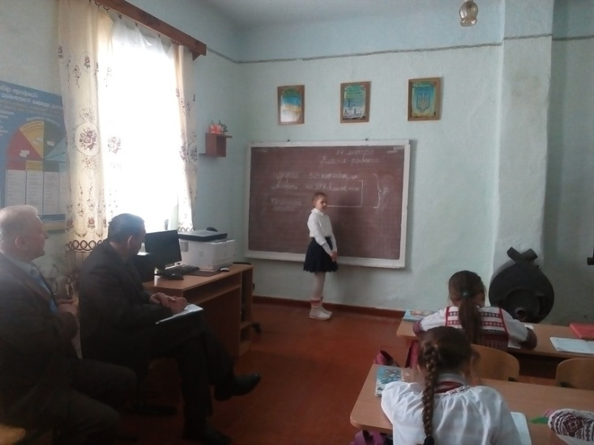
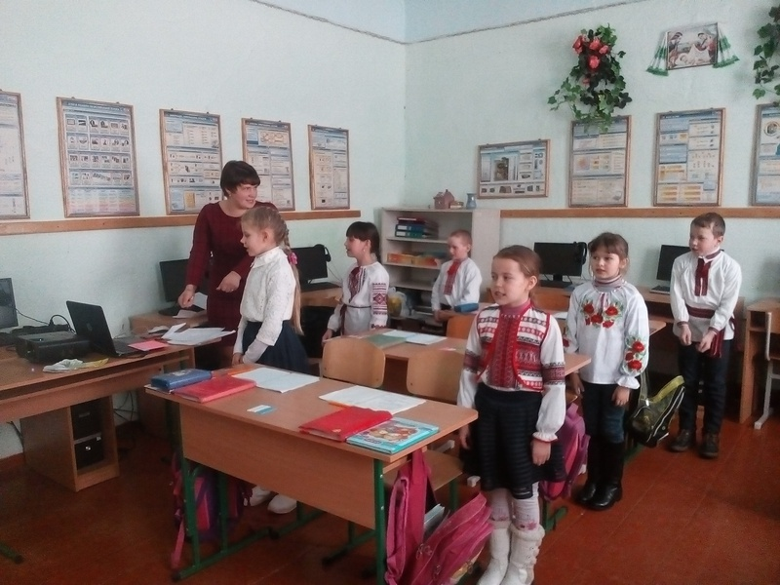
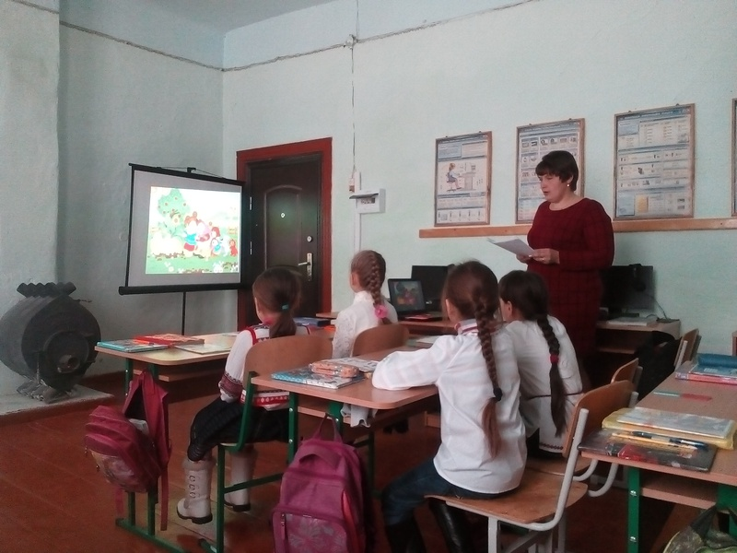
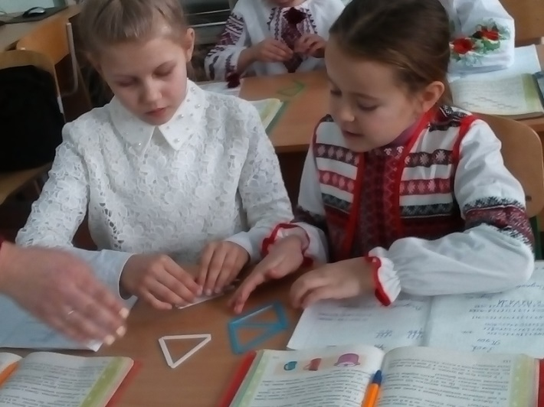

Slide 37
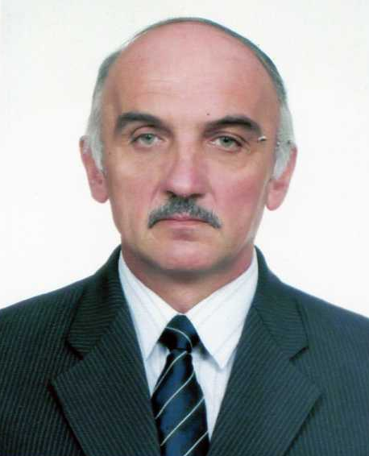
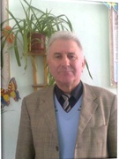
Відкритий бінарний урок
із всесвітньої історії та англійської мови.
Урок провели вчитель історії Зубкович Й. Т. та вчитель англійської мови Височанський Р. І.
Тема:
"Війна за незалежність США (1775-1783). Створення США" Мета: історія: ознайомити учнів із боротьбою північно-американських колоній за незалежність; розкрити основні положення Декларації незалежності США; english: to expand vocabulary, to develop listening and speaking skills .

Slide 38
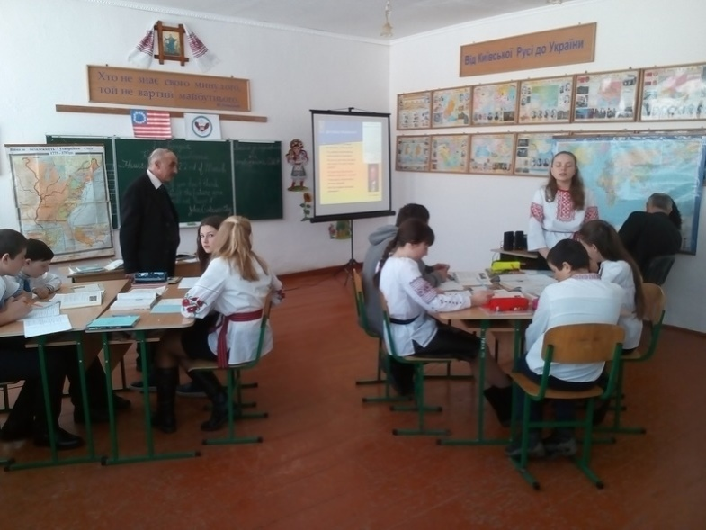
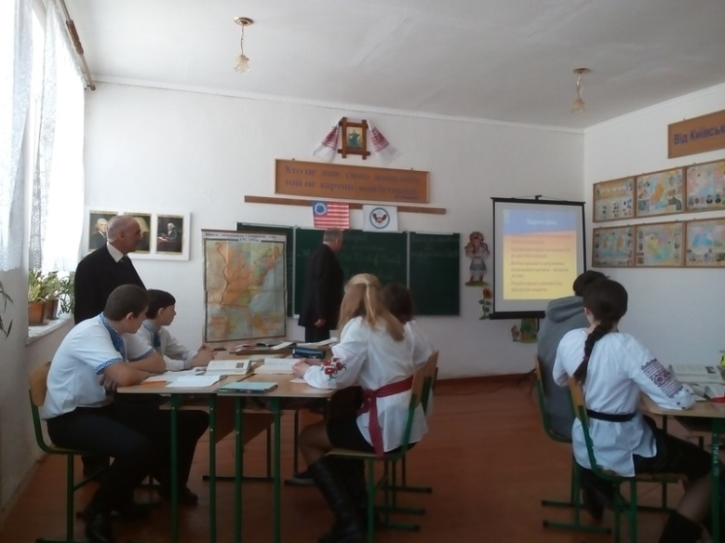
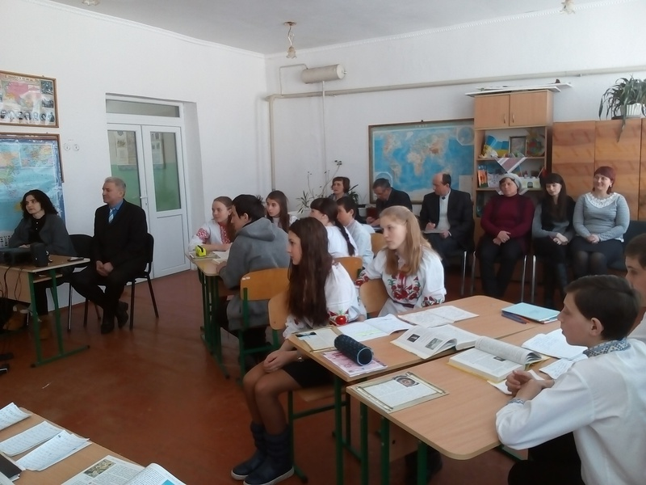
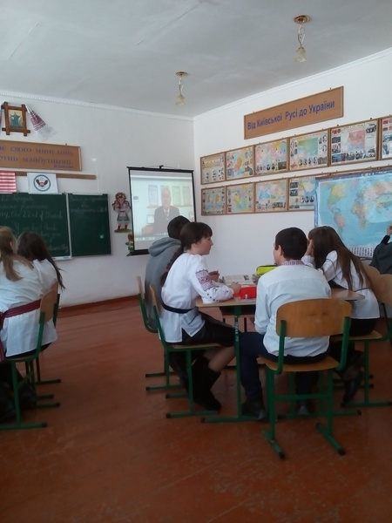
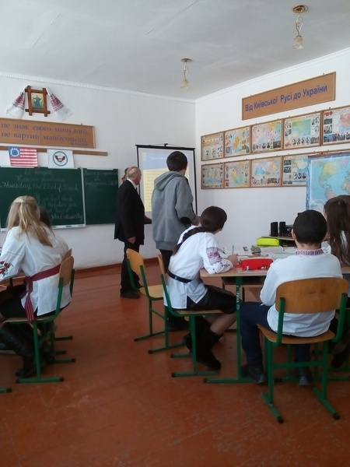

Slide 39
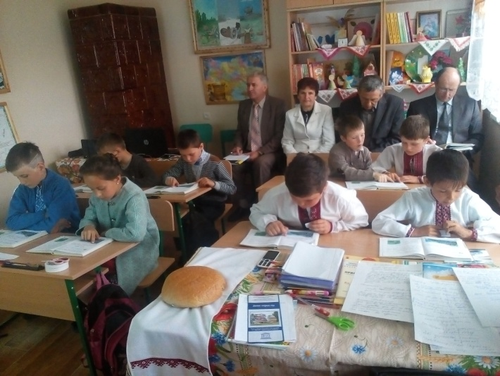
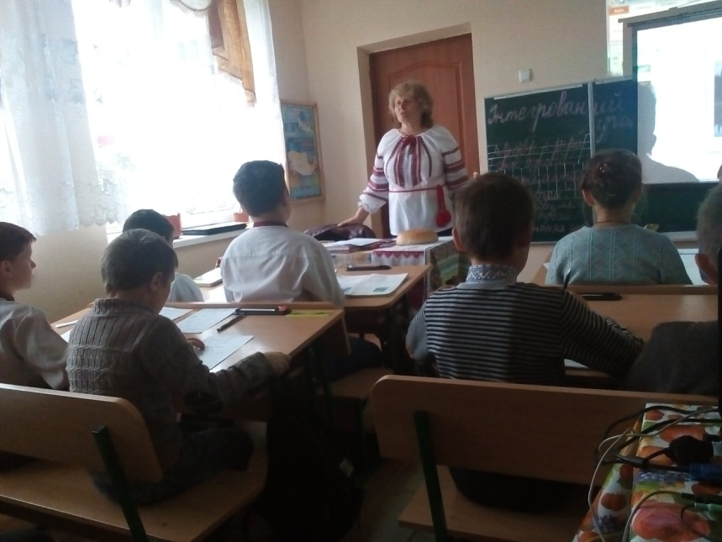
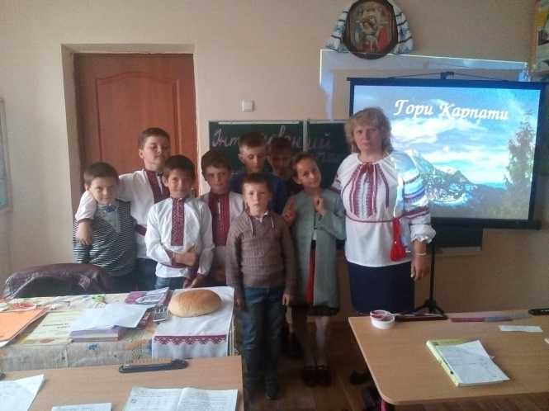
Відкритий інтегрований урок.
Урок провела Ільницька Марія Омелянівна
з математики, природознавства,
української мови, читання та я у світі.

Slide 41
Тиждень української мови та літератури
Виховний захід до Дня української писемності та мови «Мова – талісман людини та нації.»
( 7-8 кл. )
Девіз:
Міцна хай буде вся наша родина , своє коріння і плекаймо й бережім. Хай українська мова солов'їна підніметься і зазвучить як гімн !
Мета: показати красу рідної мови , її багатство , обгрунтувати важливість рідної мови для формування духовного світу людини , розкрити значення в житті кожного українця ; пробудити почуття національної гідності; формувати громадянський світогляд; виховувати любов до рідної мови , рідного краю , українського народу , його традицій , почуття поваги до всього українського , розвивати культуру мовлення учнів .

Slide 43
Мовознавчий турнір з української мови
«Мова – коштовний скарб народу»
(7-9 кл.)
Мета: навчити дітей сприймати і розуміти слово; розвивати культуру мовлення, почуття особистої відповідальності за збереження та збагачення рідної мови; виховувати любов до української мови, бажання досконало її знати.

Slide 45
Тиждень казки.
Провела Анастасин Іванна Іванівна
Понеділок.
Оголошення тижня Виставка ілюстрацій до українських казок

Slide 46
Вівторок Ігрове шоу «Джерело української душі» Змагання між учнями 3 – 4 класів
Мета: ознайомити з народною творчістю, загадкою‚ прислів’ям‚ казкою‚ розвивати кмітливість‚ фантазію‚ уважність‚ спостережливість‚ розширювати кругозір; поповнювати словниковий запас.

Slide 47
Середа
Виховний захід: «Подорож у країну казок»
Мета: продовжувати знайомити дітей з жанрами – народної та авторської казки;працювати над виразним‚правильним читанням казки; закріплювати вміння переказувати казки; продовжувати розвивати зв’язне мовлення‚пізнавальні інтереси‚мислення‚артистичні здібності учнів;розвивати вміння самостійно мислити; виховувати естетичні почуття‚позитивне відношення до героїв казки.

Slide 48
П’ятниця
Підсумок тижня. Нагородження грамотами учнів.

Slide 49
Тиждень "Бережемо здоров'я змолоду»
Провела Трийцятник Галина Миколаївна
Понеділок 1.Відктиття Тижня. 2. Конференція «Цікаві факти про здоров’я»
( 7 клас).

Slide 50
Вівторок Гра «Крок за кроком» ( 7-9 класи)

Slide 51
Середа Заняття з елементами тренінгу
«Способи розв’язання конфліктів» ( 8-9 класи)

Slide 52
Четвер Всесвітній день толерантності
Тренінг «Толерантним будь завжди і всюди»
(8-9 класи)

Slide 53
П’ятниця 1. Правила безпечної поведінки на дорозі Вікторина для учнів 5-6 класів 2. Проведення підсумків Тижня

Slide 54
Проведення підсумків Тижня.

Slide 55
Тиждень «Зима – чарівниця»
Провела Зубрицька Алла Олександрівна

Slide 57
День знань

Slide 58
Композиції з квітів

Slide 59
Захист композицій

Slide 60
Нагородження грамотами

Slide 61
Захід «Покрівонько, покрий мені голівоньку»

Slide 63
Конкурс «Сурми звитяги»

Slide 65
Тиждень осені

Slide 67
Конкурс малюнків та аплікацій
«Квіти – символи України»

Slide 68
Виховний захід
« Що ти знаєш про овочі та фрукти»

Slide 69
Нагородження

Slide 70
Акція «Засвіти свічку» Шануємо тих, хто потребує уваги

Slide 71
Чаювання на Андрія

Slide 72
Свято Святого Миколая

Slide 73
Дякуємо за солодке свято
Адміністрація та батьки учнів Матківського НВК щиро вдячні за організацію подарунків до Дня Святого Миколая депутату Львівської обласної ради М. М. Ільницькому, голові батьківського комітету школи М.М. Височанському, підприємцю М. В. Стецю, сільському голові О.Й. Павку.

Slide 74
Подарунки від св. Миколая

Slide 75
Новий рік у Матківському НВК

Slide 76
Новорічна сценка
9 клас

Slide 77
Сценка «ДПА в 9 класі»
8 клас

Slide 78
Сценка «Панянка – селянка»
8 клас

Slide 79
Сценка “Колобок” ( на сучасний лад)
8 клас

Slide 80
Патріотичне виховання здійснюємо за такими основними орієнтирами:
Ціннісне ставлення особистості до суспільства і держави.
Ціннісне ставлення до людей
Ціннісне ставлення до природи
Ціннісне ставлення до праці
Ціннісне ставлення до культури і мистецтва
Ціннісне ставлення до себе
Правове виховання
Сприяти творчому розвитку особистості

Slide 81
Школа хоче бачити своїх учнів:
• здоровими духовно та фізично;
• доброзичливими, людяними,
милосердними;
• по-справжньому щасливими;
• інтелектуально й фізично розвинутими;
• порядними та справедливими;
• такими, які люблять свій дім, свій край, свою
Батьківщину, свою родину, свою школу та
оточення;
• наполегливими в досягненні мети;
• працелюбними та відповідальними;
• готовими до життя в сучасному світі та
впевненими у своєму майбутньому.

Slide 82
Виховання гідних громадян України Фестиваль –конкурс «Україна колядує»

Slide 83
Перегляд фільму
" Морські шляхи Тараса"

Slide 84
Виховний захід
"Шевченко наш , він для всіх століть."

Slide 85
День благоустрію та довкілля

Slide 86
Виховний захід
"Міжнародний день птахів»
Мета:
Поповнити знання учнів про роль птахів у природі і житті людини. Закладати основи екологічної свідомості і культури. Виховувати бережливе ставлення до пернатих друзів.

Slide 87
Виставка малюнків "Птахи нашого краю".

Slide 88
Акція "Найщедріша годівничка"

Slide 89
Виховний захід " Писанка - символ України "
Мета:
Розширити знання учнів про святкування Великодніх свят; розкрити зміст свят; відроджувати звичаї та обряди нашого народу; примножувати його традиції; виховувати у школярів почуття любові до свого народу.

Slide 90
У гостях із казкою "Золоте курча" Львівський академічний обласний театр ляльок
у Матківському НВК

Slide 91
18 квітня Матківський НВК брав участь у районному конкурсі
"І слово, і пісня, Матусю, Тобі «
Гніздовська Мар'яна 6 клас ІІ місце – пісня , ІІІ місце – твір, Шестакова Василина 7 клас ІІІ місце - поезія, Ваньовська Ірина 7 клас ІІІ місце – твір.

Slide 92
18 квітня відвідали музей АТО в місті Турка

Slide 93
Захід, присвячений Чорнобильській трагедії

Slide 94
Свято «Прощання з Буквариком»

Slide 95
Прощання з початковою школою

Slide 96
День Вишиванки

Slide 97
День Матері

Slide 98
День Європи

Slide 99
Співпраця з батьками
Батьківські збори,
концерти.

Slide 100
Свято Останнього дзвоника

Slide 101
Фінансово - господарська діяльність
У 2017/2018 навчальному році було зроблено капітальний ремонт приміщення з облаштування внутрішнього туалету, утеплення фасаду, будівництво доріжки, встановлення огорожі, облаштування вагонки в класній кімнаті, придбання нових стендів в кабінет світової літератури тощо.

Slide 106
Адміністрація Матківського НВК висловлює Вам свою щиру глибоку вдячність за систематичну допомогу в організації освітнього процесу. Завдяки Вашій підтримці, розумінню, ми зможемо і далі виховувати наших дітей, розвивати в них прагнення до знань, творчості. Бажаємо Вам усіляких благ, оптимізму, здоров'я, процвітан-
ня і великого людського тепла. Будемо раді подальшому розвитку
нашого співробітництва і
взаєморозуміння!

Slide 107
Матків
14 червня
2018 року
Дякую за співпрацю!

